Slide 1
处理机调度
处理机调度的基本概念
调度算法
实时调度
多处理机系统中的调度（选学）

Slide 2
处理机调度的基本概念
分级调度
  高级调度
  中级调度
  低级调度
调度队列模型
  仅有低级调度的调度队列模型
  具有高级和低级调度的调度队列模型
  具有三级调度的调度队列模型
选择调度方式和调度算法的若干准则

Slide 3
分级调度
高级调度又称为作业调度，用于决定把外存上处于后备队列中的哪些作业调入内存，为它们分配必要的资源，并创建进程。在批处理中，大多配有作业调度，但在分时和实时系统中，通常不配置作业调度。作业调度的运行频率较低，一般为几分钟一次。
中级调度又称为交换调度，它按一定的算法将外存中处于静止就绪状态或静止阻塞状态的进程换入内存，而将内存中处于活动就绪状态或活动阻塞状态的某些进程换出至外存。交换调度的目的是为了解决内存紧张问题，它常用在分时系统及具有虚拟存储器的系统中。

Slide 4
分级调度
低级调度又称为进程调度，主要任务是按照一定的策略选取就绪队列中的一个进程获得处理机。进程调度是最基本的调度，在os中必须配置它。它的运行频率很高，典型的情况是几十毫秒便进行一次，因此它的调度算法不能太复杂，以免占用太多的cpu时间。进程调度可采用下述两种方式：
  非抢占方式：一旦进程获得cpu，它将一直执行，直至该进程完成或发生事件而阻塞时，才将cpu分配给其他进程。
  抢占方式：当一进程正在处理机上执行时，系统可根据某种原则暂停它的执行，并将已分配给它的处理机重新分配给另一个进程。抢占的原则有：优先权原则；短作业（进程）原则；时间片原则。

Slide 5
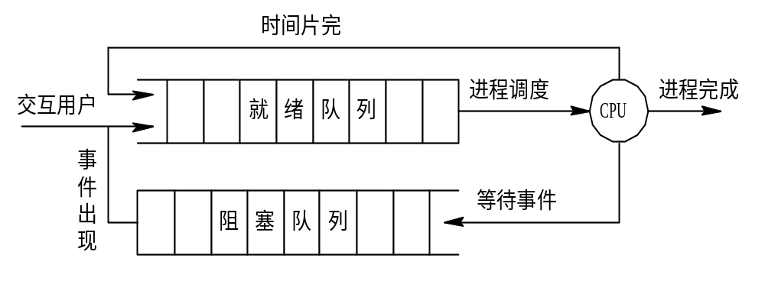
调度队列模型
1、仅有进程调度的调度队列模型

Slide 6
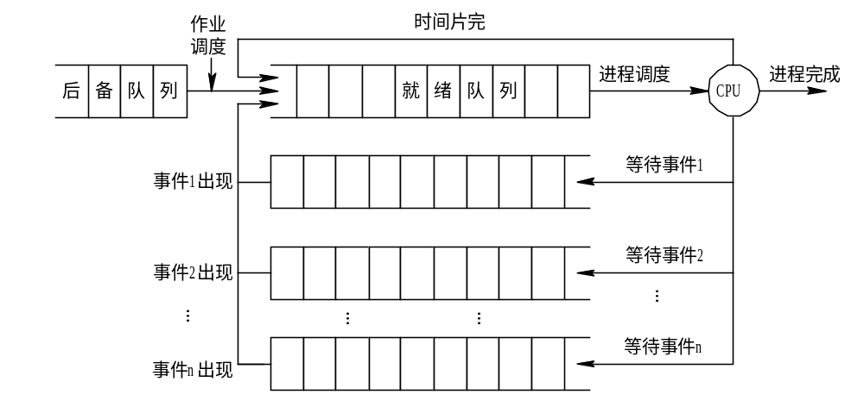
调度队列模型
2、具有高级和低级调度的调度队列模型

Slide 7
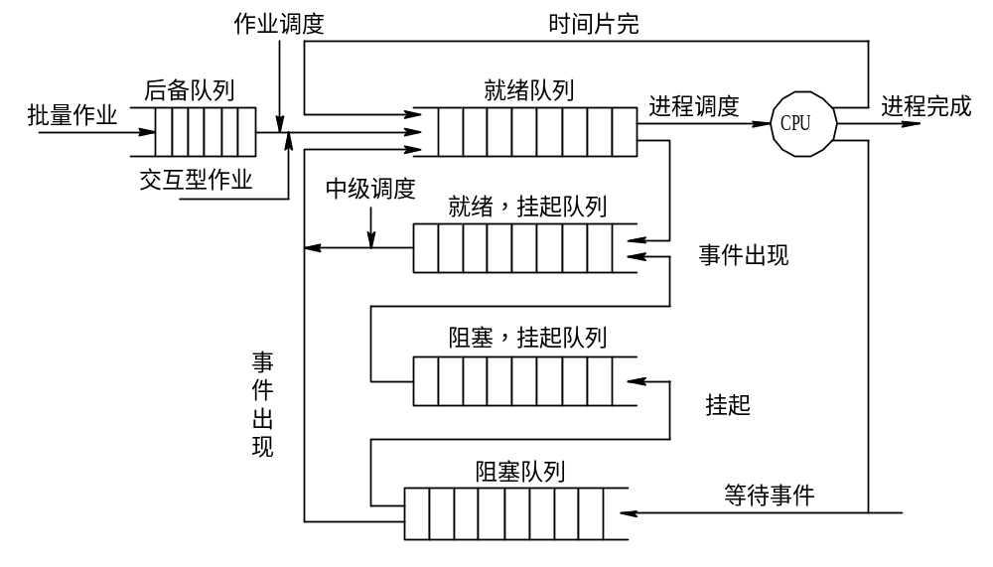
调度队列模型
3、同时具有三级调度的调度队列模型

Slide 8
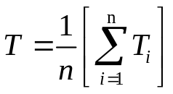
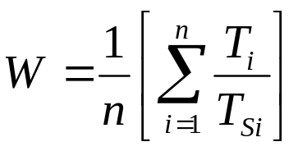
选择调度方式和调度算法的若干准则
周转时间：从作业提交给系统开始，到作业完成为止的这段时间。
平均周转时间：
带权周转时间：作业的周转时间T与系统为它提供服务的时间TS之比，即W=T/TS。
平均带权周转时间：
面向用户的准则
  周转时间短；
  响应时间快；
  截止时间的保证；
  优先权准则。
面向系统的准则
  系统吞吐量高；
  处理机利用率好；
  各类资源的平衡利用。
响应时间：从用户通过键盘提交一个请求开始，直至系统首次产生响应为止的时间。
吞吐量：单位时间内系统所完成的作业数。

Slide 9
调度算法
调度算法
  先来先服务FCFS调度算法(作业或进程调度)
  短作业（进程）SJF优先的调度算法(作业或进程调度)
  优先级调度算法(作业或进程调度)
  轮转调度算法
  多级反馈队列调度法
Notes:
如果说，在操作系统中引入进程的目的，是为了使多个程序并发执行，以改善资源利用率及提高系统的吞吐量；那么，在操作系统中再引入线程则是为了减少程序并发执行时所付出的时空开销，使操作系统具有更好的并发性。为了说明这一点，我们首先回顾进程的两个基本属性：（1）进程是一个可拥有资源的独立单位；（2）进程同时又是一个可以独立调度和分配的基本单位。正是由于进程具有这两个基本属性，才使之成为一个能独立运行的基本单位，从而也就构成了进程并发执行的基础。
然而为使程序能并发执行，系统还必须进行以下的一系列操作。
(1)创建进程。系统在创建进程时，必须为之分配其所必需的、除处理机以外的所有资源。如内存空间、I/O设备以及建立相应的PCB。
(2)撤消进程。系统在撤消进程时，又必须先对这些资源进行回收操作，然后再撤消PCB。
(3)进程切换。在对进程进行切换时，由于要保留当前进程的CPU环境和设置新选中进程的CPU环境，为此须花费不少处理机时间。
简言之，由于进程是一个资源拥有者，因而在进程的创建、撤消和切换中，系统必须为之付出较大的时空开销。也正因为如此，在系统中所设置的进程数目不宜过多，进程切换的频率也不宜太高，但这也就限制了并发程度的进一步提高。
如何能使多个程序更好地并发执行，同时又尽量减少系统的开销，已成为近年来设计操作系统时所追求的重要目标。于是，有不少研究操作系统的学者们想到，可否将进程的上述属性分开，由操作系统分别进行处理。即把处理机调度和其他资源的分配针对不同的活动实体进行，以使之轻装运行；而对拥有资源的基本单位，又不频繁地对之进行切换。正是在这种思想的指导下，产生了线程概念。
在引入线程的操作系统中，线程是进程中的一个实体，是被系统独立调度和分配的基本单位。线程自己基本上不拥有系统资源，只拥有一些在运行中必不可少的资源（如程序计数器、一组寄存器和栈），但它可与同属一个进程的其他线程共享进程所拥有的全部资源。一个线程可以创建和撤消另一个线程；同一进程中的多个线程之间可以并发执行。由于线程之间的相互制约，致使线程在运行中也呈现出间断性。相应地，线程也同样有就绪、阻塞和执行三种基本状态，有的系统中线程还有终止状态。
3.1.1 线程与进程的比较
线程具有许多传统进程所具有的特征，故又称为轻型进程（Light-Weight Process）或进程元；而把传统的进程称为重型进程(Heavy-Weight Process),它相当于只有一个线程的任务。在引入了线程的操作系统中，通常一个进程都有若干个线程，至少需要有一个线程。下面，我们从调度、并发性、系统开销、拥有资源等方面，来比较线程与进程。
1. 调度
在传统的操作系统中，拥有资源的基本单位和独立调度、分配的基本单位都是进程。而在引入线程的操作系统中，则把线程作为调度和分配的基本单位，而把进程作为资源拥有的基本单位，使传统进程的两个属性分开，线程便能轻装运行，从而可显著地提高系统的并发程度。在同一进程中，线程的切换不会引起进程的切换，在由一个进程中的线程切换到另一个进程中的线程时，将会引起进程的切换。
2. 并发性
在引入线程的操作系统中，不仅进程之间可以并发执行，而且在一个进程中的多个线程之间，亦可并发执行，因而使操作系统具有更好的并发性，从而能更有效地使用系统资源和提高系统吞吐量。例如，在一个未引入线程的单CPU操作系统中，若仅设置一个文件服务进程，当它由于某种原因而被阻塞时，便没有其他的文件服务进程来提供服务。在引入了线程的操作系统中，可以在一个文件服务进程中，设置多个服务线程，当第一个线程等待时，文件服务进程中的第二个线程可以继续运行；当第二个线程阻塞时，第三个线程可以继续执行，从而显著地提高了文件服务的质量以及系统吞吐量。
3. 拥有资源
不论是传统的操作系统，还是设有线程的操作系统，进程都是拥有资源的一个独立单位，它可以拥有自己的资源。一般地说，线程自己不拥有系统资源（只有一些必不可少的资源），但它可以访问其隶属进程的资源。亦即，一个进程的代码段、数据段以及系统资源，如已打开的文件、I/O设备等，可供同一进程的所有线程共享。
4. 系统开销
由于在创建或撤消进程时，系统都要为之分配或回收资源，如内存空间、I/O设备等。因此，操作系统所付出的开销将显著地大于在创建或撤消线程时的开销。类似地，在进行进程切换时，涉及到当前进程整个CPU环境的保存以及新被调度运行的进程的CPU环境的设置。而线程切换只需保存和设置少量寄存器的内容，并不涉及存储器管理方面的操作。可见，进程切换的开销也远大于线程切换的开销。此外，由于同一进程中的多个线程具有相同的地址空间，致使它们之间的同步和通信的实现，也变得比较容易。在有的系统中，线程的切换、同步和通信都无须操作系统内核的干预。

Slide 10
先来先服务FCFS调度算法
链头
就绪队列按进程创建的时间先后排序
…
P1
P2
Pn
就绪状态
就绪状态
就绪状态
PCB
集合
创建时间
创建时间
创建时间
中断现场保护区
中断现场保护区
中断现场保护区
∧
程序1
程序2
……
程序n

Slide 11
短作业（进程）优先SJF的调度算法
链头
就绪队列按进程的运行时间的长短排序
…
P1
P2
Pn
就绪状态
就绪状态
就绪状态
运行时间
运行时间
运行时间
中断现场保护区
中断现场保护区
中断现场保护区
∧
程序1
程序2
……
程序n

Slide 12
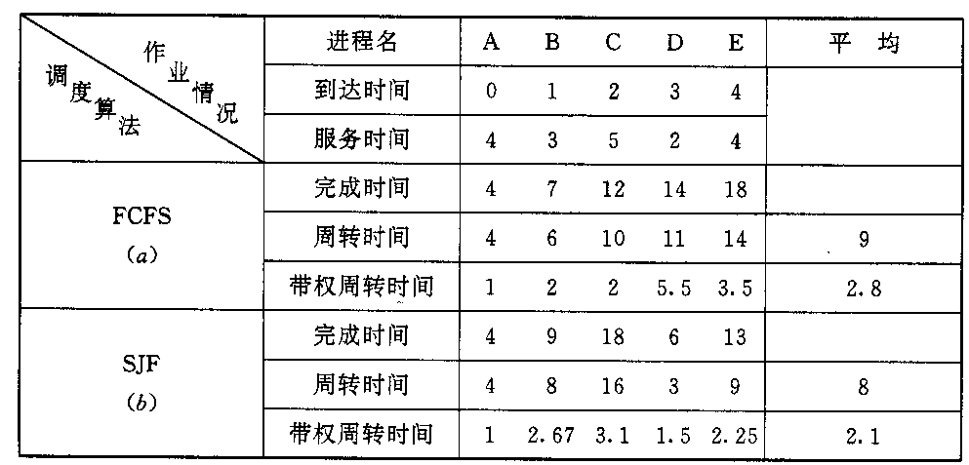
FCFS和SJF调度算法的性能比较

Slide 13
优先数法
链头
就绪队列按进程的优先级排序
…
P1
P2
Pn
就绪状态
就绪状态
就绪状态
优先级
优先级
优先级
中断现场保护区
中断现场保护区
中断现场保护区
∧
程序1
程序2
……
程序n
静态优先权、动态优先权

Slide 14
优先数法
优先数法分两种情况：
  非抢占式优先权算法；
  抢占式优先权算法。
优先数
  静态优先权：在创建进程时确定的，且在进程的整个运行期间保持不变；
  动态优先权：在创建进程时所赋予的优先权，是可以随进程的推进或随其等待时间的增加而改变的，以便获得更好的调度性能。

Slide 15
Unix中的进程调度（System V）
引起进程调度的原因
  由核心态转入用户态时，系统设置了高优先级就绪进程的强迫调度标识。
  进程自动放弃处理机时自动转入调度进程；
调度算法：动态优先数轮转调度算法（多级反馈队列调度法）
进程优先级的分类
  核心优先级：可中断和不可中断；
  用户优先级：它又被分成n+1级， 其中第0级为最高优先级，第n级的优先级最低。

Slide 16

Unix中的进程调度（System V）
进程优先数的计算
其中，基本用户优先数即proc结构中的偏移值nice，可由用户将它设置成0~40中的任一个数。一旦设定后， 用户仅能使其值增加， 特权用户才有权减小nice的值。而最近使用CPU的时间，则是指当前占有处理机的进程本次使用CPU的时间。内核每隔16.667 ms，便对该时间做加1操作，这样，占有CPU的进程其优先数将会随着它占有CPU时间的增加而加大，相应地，其优先级便随之降低。

Slide 17
轮转调度
最初的队列形成可按照FCFS排队为每个进程分配一个时间片，轮流运行。
链头
…
P1
P2
Pn
就绪状态
就绪状态
就绪状态
调度信息
调度信息
调度信息
中断现场保护区
中断现场保护区
中断现场保护区
∧
程序1
程序2
……
程序n
刚从CPU上
退下来的进程

Slide 18
多级反馈队列调度法
FCFS
链头指针
…
最高优先级
…
次高优先级
…
…
…
…
…
最低优先级
轮转
刚从CPU上
退下来的进程

Slide 19
实 时 调 度
1、 非抢占式调度算法
(1) 非抢占式轮转调度算法（几秒至数十秒）；
(2) 非抢占式优先调度算法（几秒至数百毫秒）；
2. 抢占式调度算法
(1) 基于时钟中断的抢占式优先权调度算法（几十毫秒至几毫秒）；
(2) 立即抢占(Immediate Preemption)的优先权调度算法（几毫秒至100微秒）。

Slide 20
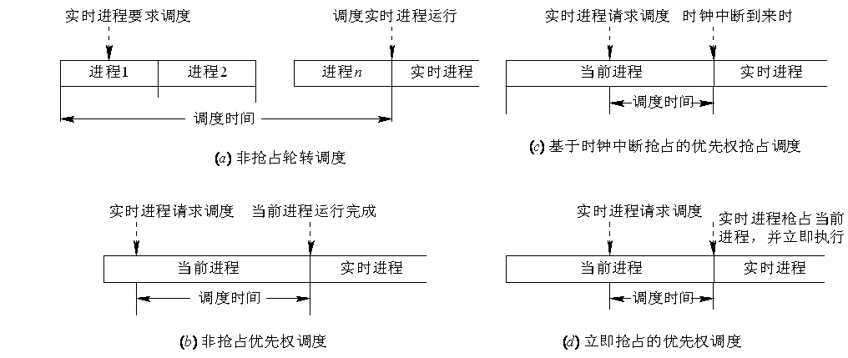




实时进程调度
Notes:
调度时间也是依次减少

Slide 21
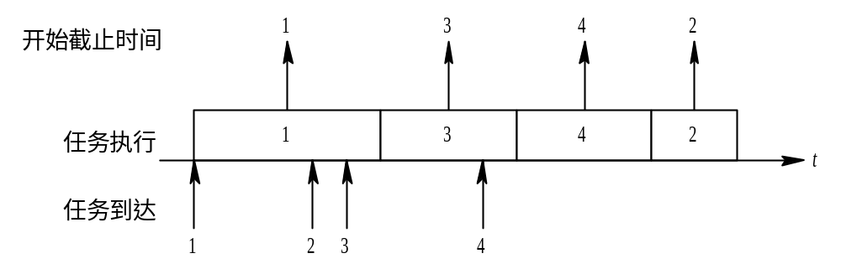
最早截止时间优先EDF算法
1) 最早截止时间优先EDF算法（非抢占式）：根据任务的开始截止时间来确定任务的优先级。
开始截止时间：任务在某时间以前必须开始执行。
在上面的例子中，任务3、任务4的开始截止时间都早于任务2

Slide 22
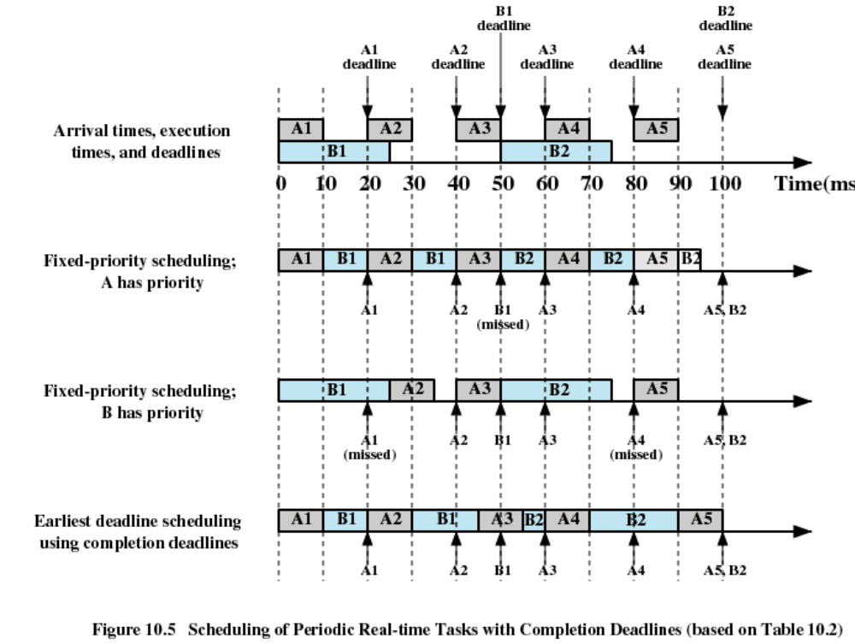
2) 抢占式调度用于周期实时任务：最早完成截止时间优先
Notes:
有处理能力

Slide 23
最低松弛度优先LLF算法
3、最低松弛度优先LLF(Least Laxity First)算法（主要用于抢占式）
该算法是根据任务紧急(或松弛)的程度，来确定任务的优先级。任务的紧急程度愈高，为该任务所赋予的优先级就愈高， 以使之优先执行。
松弛度=必须完成时间-其本身的运行时间-当前时间

Slide 24
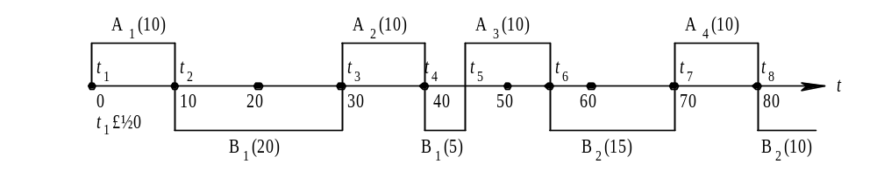
最低松弛度优先算法
例如：有两个周期性实时任务A和B，任务A要求每 20 ms执行一次，执行时间为 10 ms；任务B只要求每50 ms执行一次，执行时间为 25 ms。

Slide 25
多处理机系统中的调度
选学
多处理器系统的类型
紧密耦合(Tightly Coupted)MPS)
这通常是通过高速总线或高速交叉开关，来实现多个处理器之间的互连的。它们共享主存储器系统和I/O设备，并要求将主存储器划分为若干个能独立访问的存储器模块，以便多个处理机能同时对主存进行访问。系统中的所有资源和进程，都由操作系统实施统一的控制和管理。
松散耦合(Loosely Coupled)MPS)
在松散耦合MPS中，通常是通过通道或通信线路，来实现多台计算机之间的互连。每台计算机都有自己的存储器和I/O设备，并配置了OS来管理本地资源和在本地运行的进程。因此，每一台计算机都能独立地工作， 必要时可通过通信线路与其它计算机交换信息，以及协调它们之间的工作。

Slide 26
多处理机系统中的调度
对称多处理器系统和非对称多处理器系统
(1) 对称多处理器系统SMPS(Symmetric MultiProcessor System)。 在系统中所包含的各处理器单元，在功能和结构上都是相同的， 当前的绝大多数MPS都属于SMP系统。例如，IBM公司的SR/6000 Model F50, 便是利用4片Power PC处理器构成的。
(2) 非对称多处理器系统。在系统中有多种类型的处理单元， 它们的功能和结构各不相同，其中只有一个主处理器，有多个从处理器。

Slide 27
多处理机系统中的进程分配方式
对称多处理器系统中的进程分配方式
静态分配(Static Assigenment)方式
动态分配(Dynamic Assgement)方式
非对称MPS中的进程分配方式
采用主—从(Master-Slave)式

Slide 28
多处理机系统中的进程(线程)调度方式
自调度(Self-Scheduling)方式：
在系统中设置有一个公共的进程或线程就绪队列， 所有的处理器在空闲时，都可自己到该队列中取得一进程(或线程)来运行。
优点：
  系统中的公共就绪队列可按照单处理机系统中所采用的各种方式加以组织；
  不会发生处理器忙闲不均的现象，有利于提高处理器的利用率。
缺点：
  瓶颈问题。
  低效性。
  线程切换频繁。

Slide 29
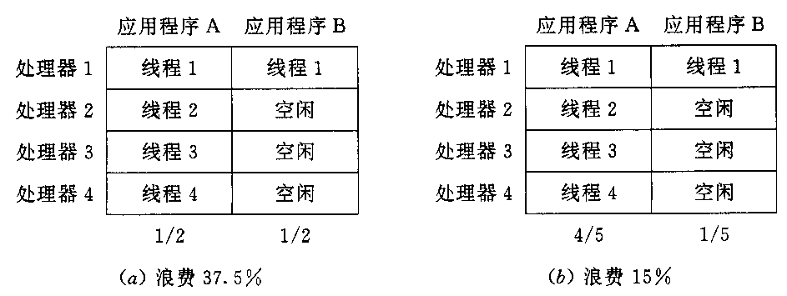
多处理机系统中的进程(线程)调度方式
成组调度(Gang Scheduling)方式:指将一组相互合作的进程或同一个进程的一组线程分配到一组处理器上去同时执行。
1) 面向所有应用程序平均分配处理器时间；
2) 面向所有线程平均分配处理器时间。

Slide 30
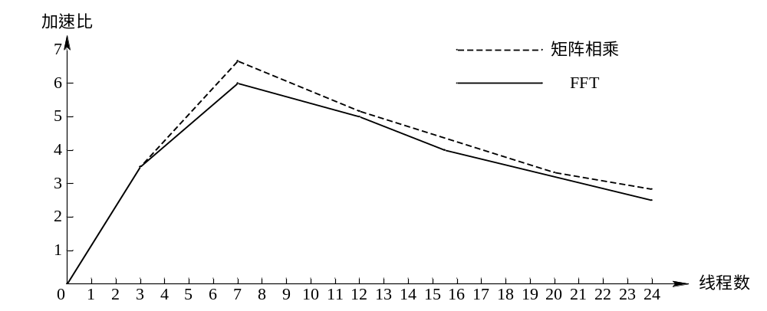
多处理机系统中的进程(线程)调度方式
3. 专用处理器分配(Dedicated Processor Assigement)方式：指在一个应用程序的执行期间，专门为该应用程序分配一组处理器，每一个线程一个处理器。这组处理器仅供用该应用程序专用，直至改用用程序完成。（主要用于并发程度非常高的多处理器环境）
Tucker的建议：在同时加工的应用程序中，其线程数的总和，不应超过系统中处理机的数目。

